Slide 1
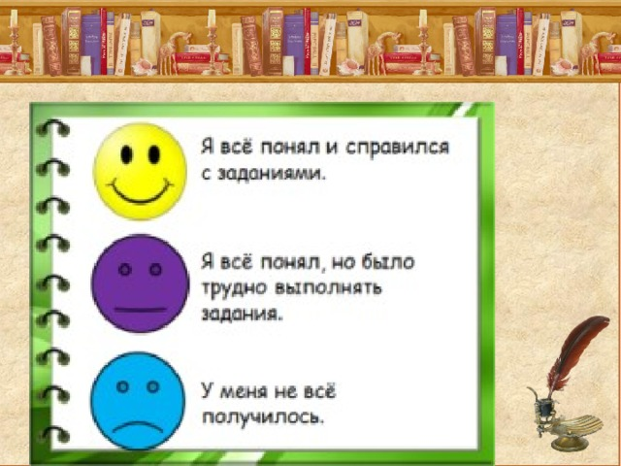

р
Тема урока: Мягкий знак .
Подготовила: учитель начальных классов
Губарева С.Ю.

Slide 2


Slide 3
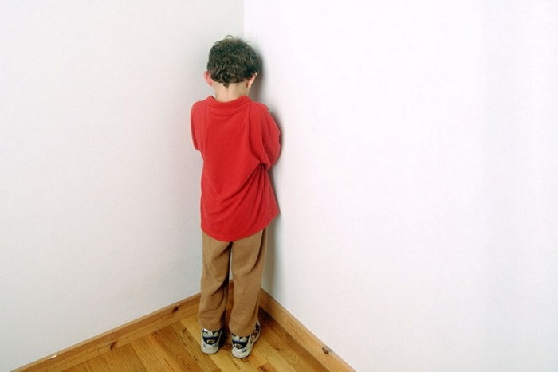

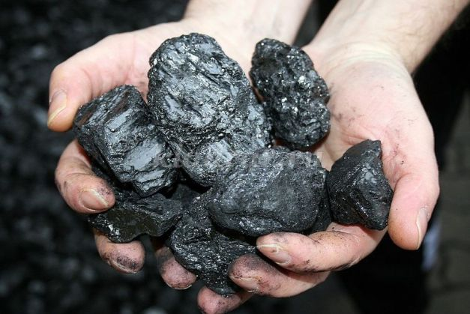
Как угол превратить в уголь

Slide 4


Slide 5


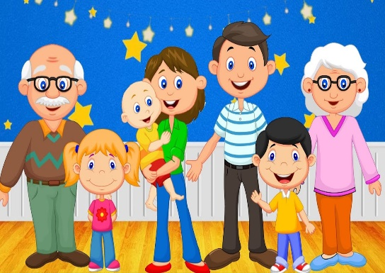
Как слова распределили в два столбика?
Где нужно вставьте пропущенную букву
ДЕН ? КИ СЕМ ? Я
ЛИН ? КИ ИЛ ? Я

Slide 6
ПРОВЕРЬ СЕБЯ
ДЕНЬКИ СЕМЬЯ
ЛИНЬКИ ИЛЬЯ
КАКУЮ РАБОТУ ВЫПОЛНЯЕТ -Ь ?

Slide 7


Slide 8

ПОВТОРИ СКОРОГОВОРКУ
НАЗОВИ СЛОВА С -Ь

Slide 9
Запиши в тетрадь и над –ь поставь цифру
Если –ь выполняет одну работу
Если –ь выполняет две работы
КОРАБЛЬ, КАРАМЕЛЬ,МЕЛЬ
Какую работу выполняет –ь ?

Slide 10
Вставь –ь, чтобы получились новые слова
ПОЛЁТ, СЕМЯ, СОЛЮ

Slide 11

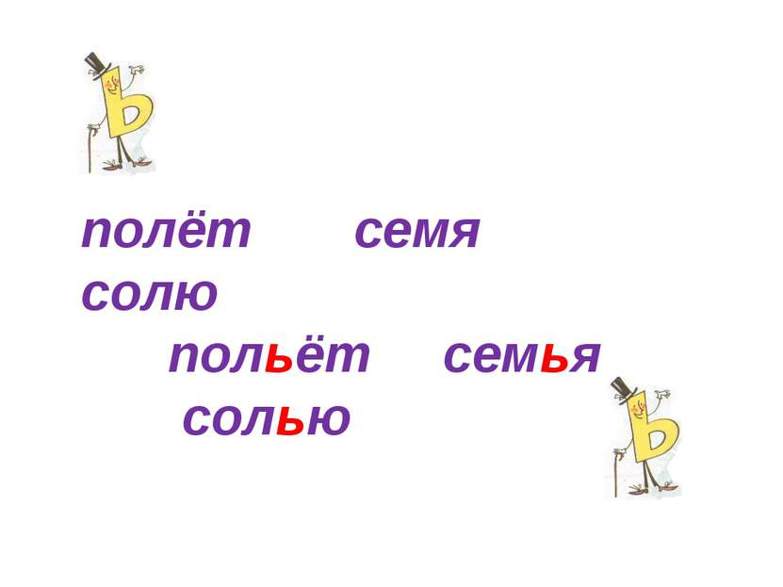

Slide 12
СПИШИ ПРЕДЛОЖЕНИЯ, ГДЕ НУЖНО ПОСТАВЬ -Ь .
НАД -Ь ПОСТАВЬ ЦИФРУ –ОДНУ ИЛИ ДВЕ РАБОТЫ ВЫПОЛНЯЕТ -Ь
Ол?я п?ёт сок.
Мурав?и несут веточ?ку.
Сегодня тёплый ден? .

Slide 13
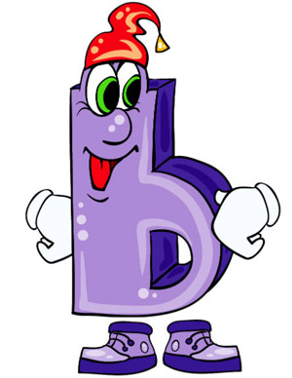
ЧТО НОВОГО ВЫ УЗНАЛИ ?
КАКУЮ РАБОТУ ВЫПОЛНЯЕТ ?

Slide 15


